Slide 1
Oferta complementar
Carta da Terra

Slide 2
3. Construir sociedades democráticas que sejam justas, participativas, sustentáveis e pacíficas.
Eleição do delegado e subdelegado do 4ºC
Candidatos: Ana Bastos, Asenate Miguel, Diogo Silva, Filipa Neto, Madalena Pereira, Margarida Rodrigues, Maria Leonor e Safira Bargado.

Slide 3
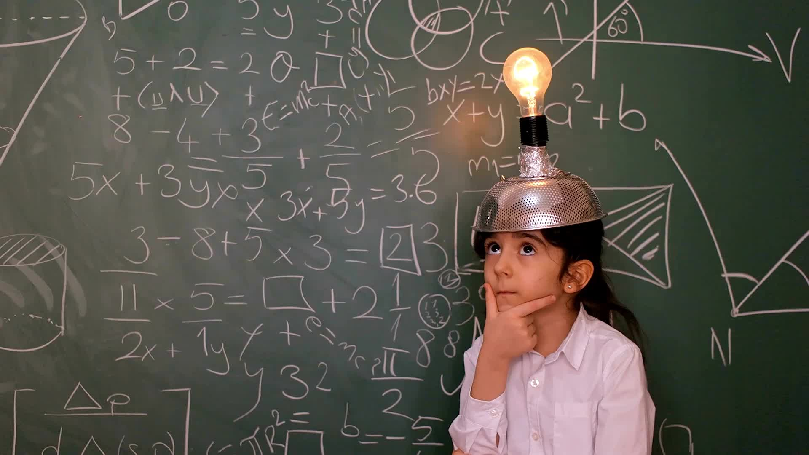
que me proponho fazer
Ana Bastos - Se eu for eleita farei o que for preciso para ajudar a professora e os meus colegas, em tudo. Não deixarei ninguém falar, ao mesmo tempo, na sala de aula, serei boa aluna e cumprirei as regras da sala de aula.
Asenate Miguel – Se eu for eleita vou ajudar a resolver todos os problemas da turma, vou alegrar o nosso dia. Vou ser responsável e mais trabalhadora para poder ajudar os meus colegas e a professora. Serei capaz de representar a turma, onde for necessário e ter tudo em ordem.
Diogo Silva – Se for eleito farei o meu melhor para cuidar da turma e, se alguém falar chamo/a logo à atenção. Serei capaz de representar a minha turma nas reuniões.
Filipa Neto – Se eu for eleita vou ajudar e cuidar da minha turma e mandá-los comportarem-se. Serei capaz de representar a minha turma quando for
Madalena Pereira – Se eu for eleita pormeto portar-me melhor, escrever o nome só de quem falar , não tratar mal ninguém e ajudar quem se magoa. Serei capaz de representar a minha turma e falar bem da minha dela, se for chamada para uma runião.
. Margarida Rodrigues- se eu for eleita vou tomar muito bem da minha turma , vou ser simpática,cuidadosa e ajuda-la. Se se portarem mal vou apontar os nomes serei capaz de resolver as situações.Serei capaz de representar a turma nas reuniões.
Maria Leonor Costa- Se eu for eleita vou tomar conta da turma e ajudar a porfessora ,com todo o respeito.Serei capaz de representar a turma nas reuniões
Safira Borgado – se eu for eleita vou ajudar quem presisar, vou ser mais simpática, vou separar discussões,vou apoiar a boa alimentação, vou ser amiga de toda a gente e vou ajudar a professora. Serei capaz de representar a minha turma nas reuniões onde for chamada

Slide 4
Número de votos em cada candidato
Filipa -I-1
Maria-IIIIIIIII-9 (Eleita Delegada de Turma)
Safira-IIIIIII-7
Asenate-I-1
Madalena-I-1
Diogo-llllllll-8eleito subdelegado de turma
Margarida-III-3
Ana-I-1

Slide 5
1. Respeitar a Terra e a vida em toda sua diversidade

Slide 6
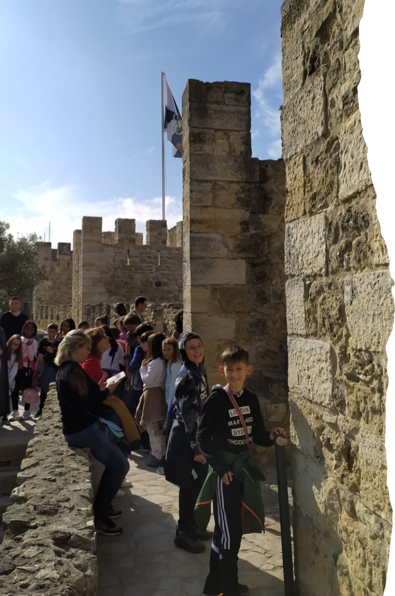
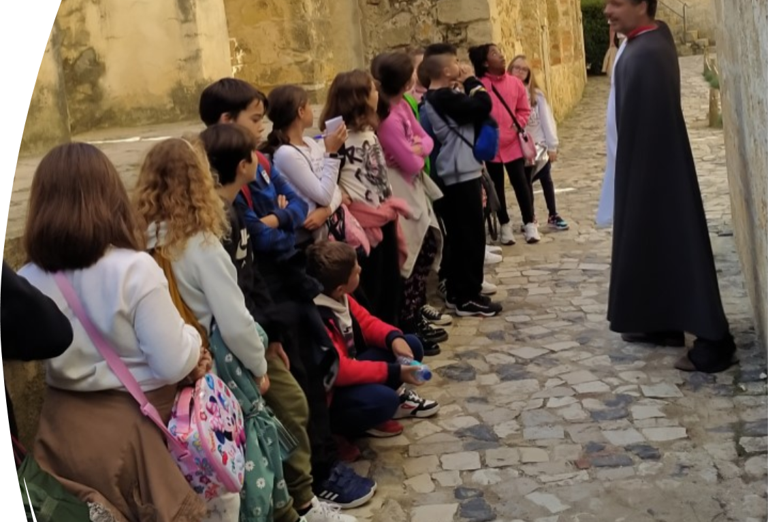
Castelo de S.Jorge

Slide 7
2. Cuidar da comunidade da vida com compreensão, compaixão e amor.

Slide 8
4. Garantir as dádivas e a beleza da Terra para as atuais e as futuras gerações

Slide 9
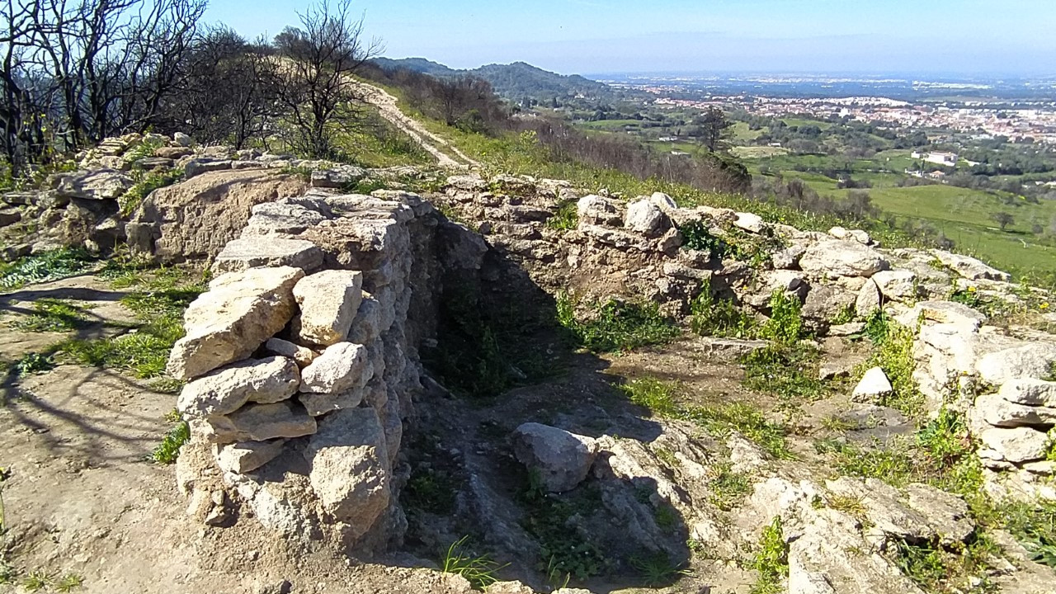
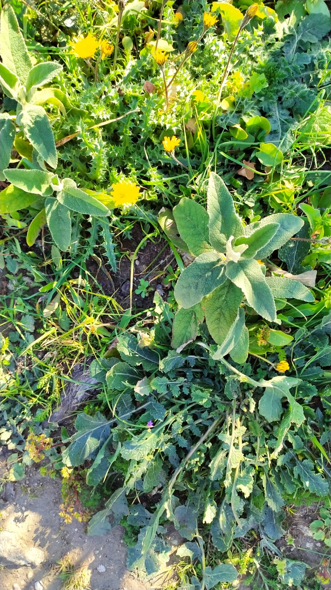
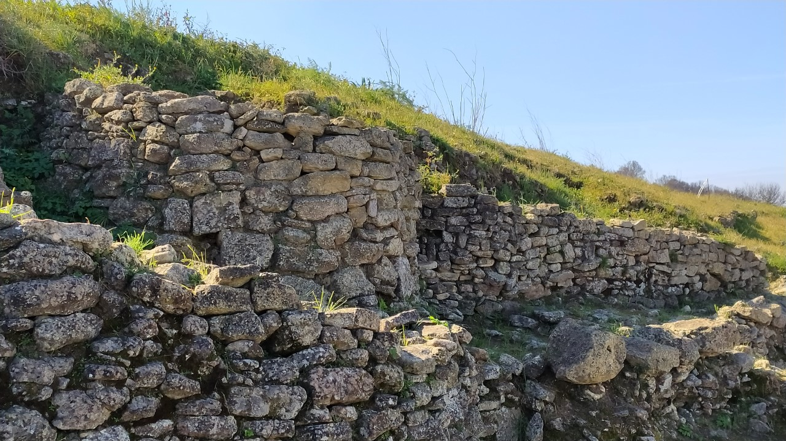
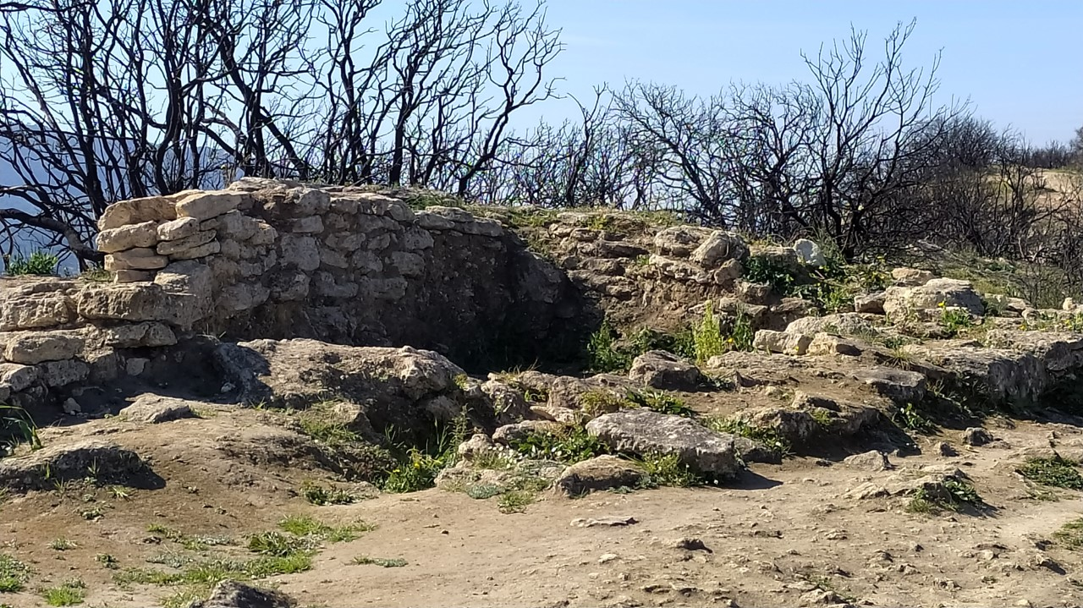
Castro de Chibanes

Slide 10
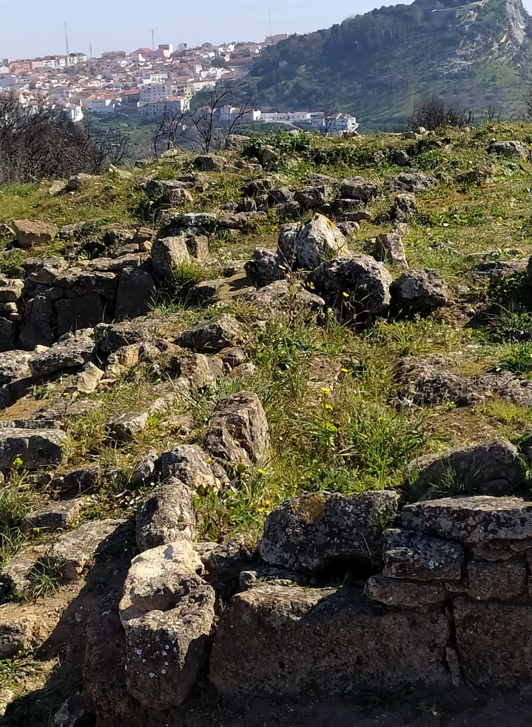
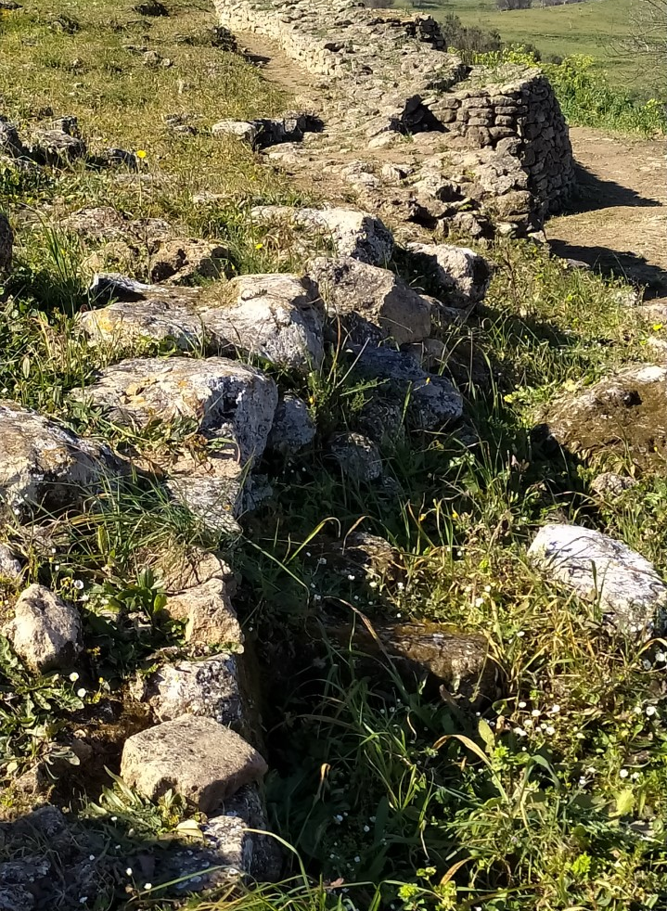
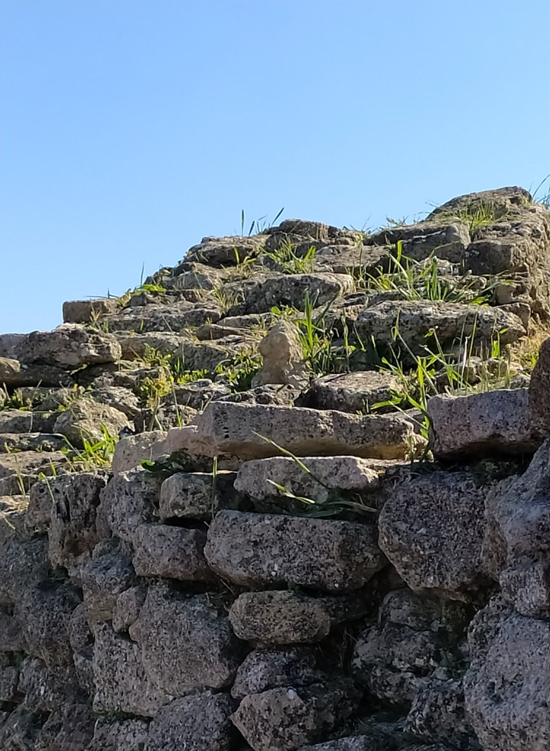

Slide 11
As duas turmas na visita de estudo

Slide 12
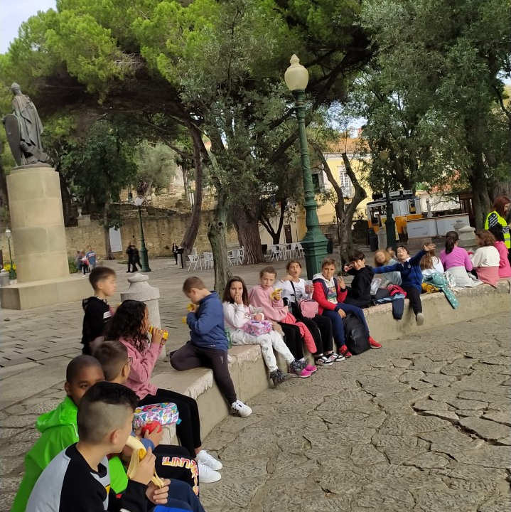
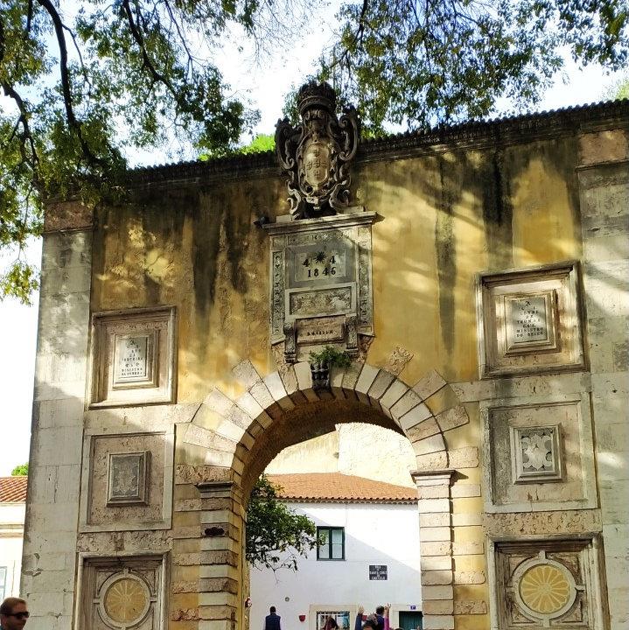
Visita ao castelo de são Jorge

Slide 13
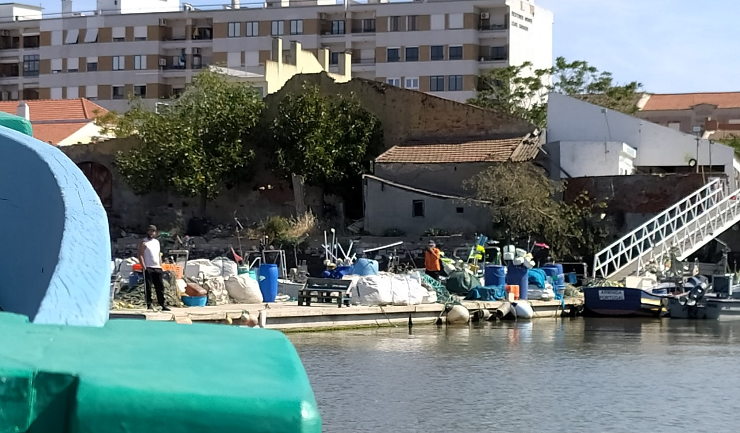
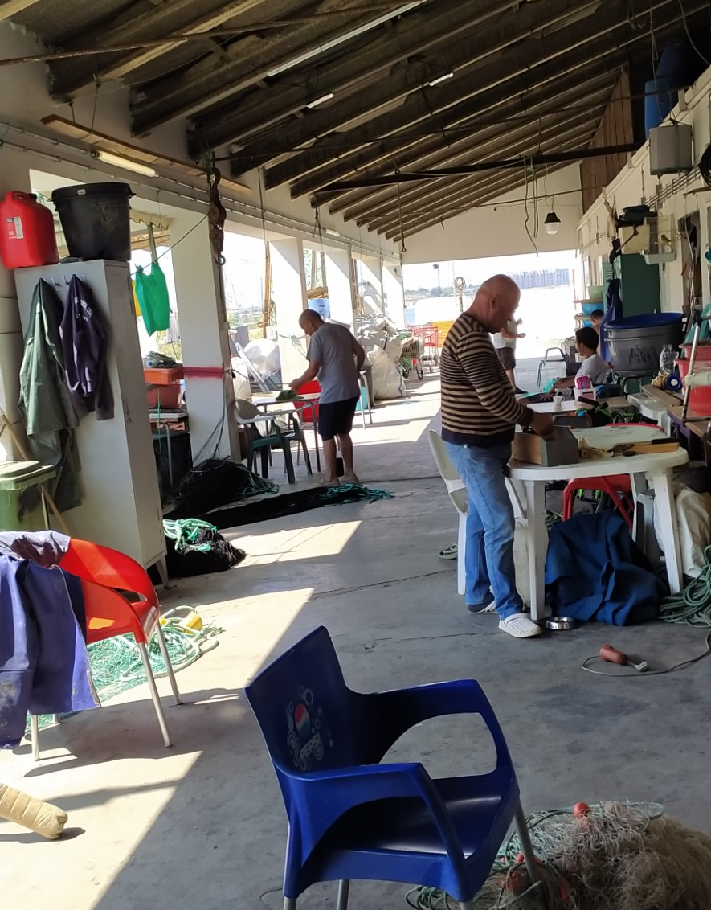
A viagem na muleta

Slide 14
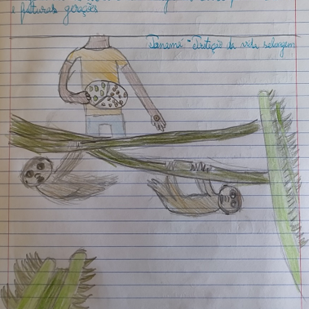
No panamá,a comunidade Kuna protege o seu território, o arquipélago San Blas
Pagam os produtos que compram com cocos
Recebem dinheiro pelas latas que recolhem no oceano

Slide 15
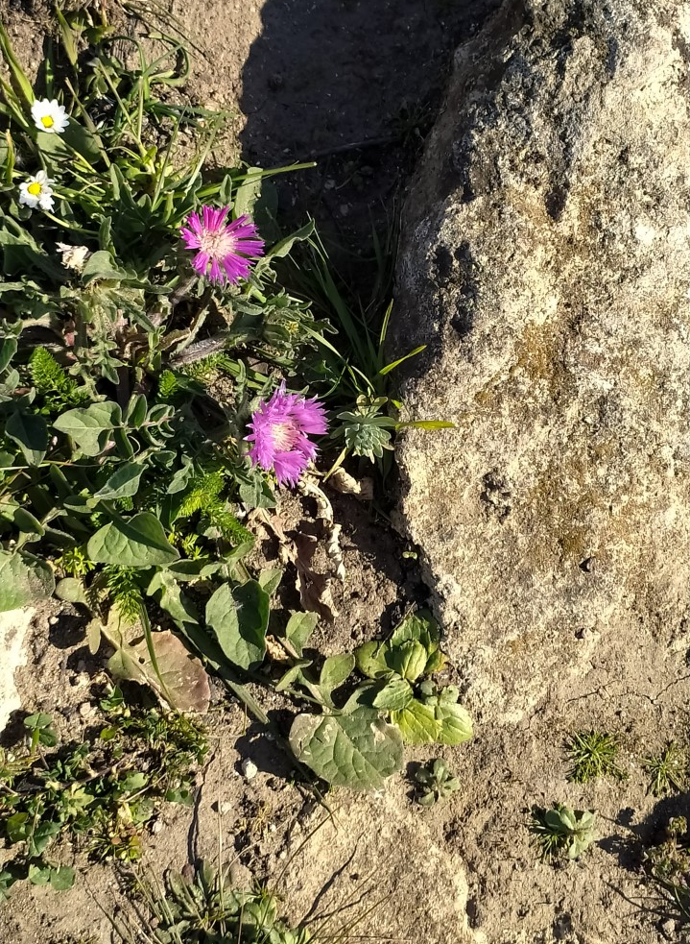
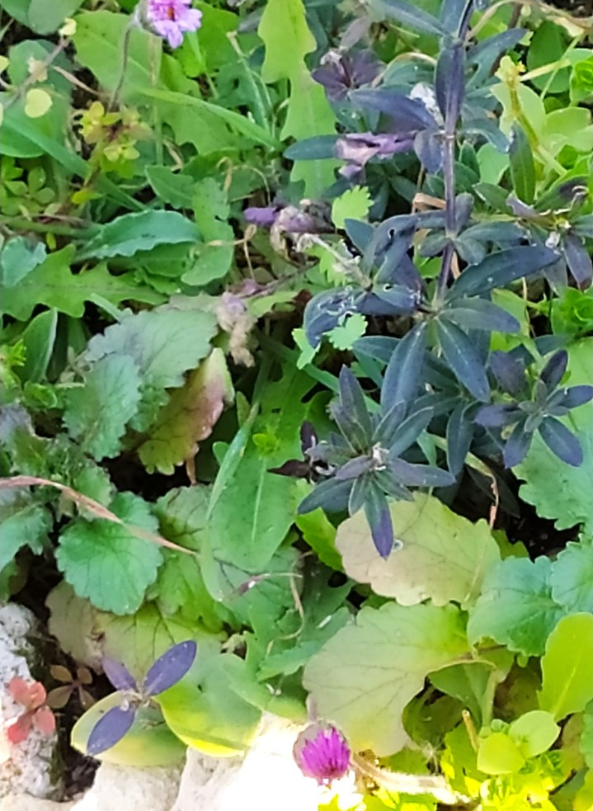
As flores do Castro de Chibanes

Slide 16
Como foi a visita de estudo
Olá o meu nome é Madalena Pereira e tenho 10 anos de idade.
A visita de estudo ao Castro de Chibanes, foi no dia 3-3-2023.
Nessa visita pude observar várias flores, muitos moinhos e casas feitas de pedra.

Slide 17
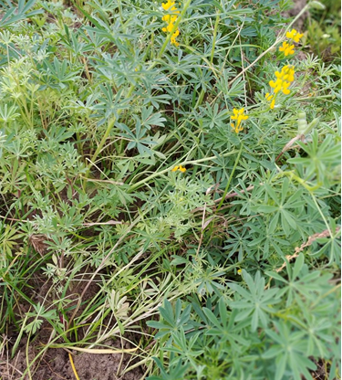
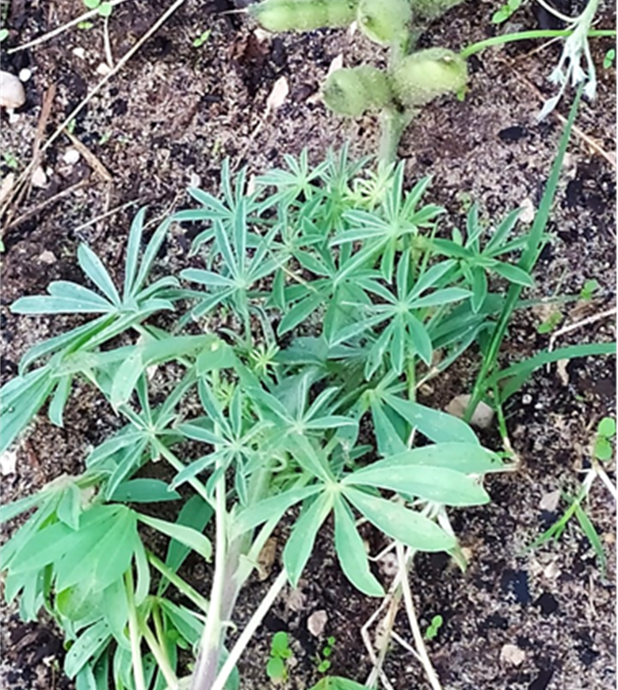
5.Proteger e restaurar a integridade dos sistemas ecológicos da Terra, com especial preocupação pela diversidade biológica e pelos processos naturais que sustentam a vida.
Colocação de tremocilha nos talhões da horta, como processo natural de fertilização do solo.

Slide 18
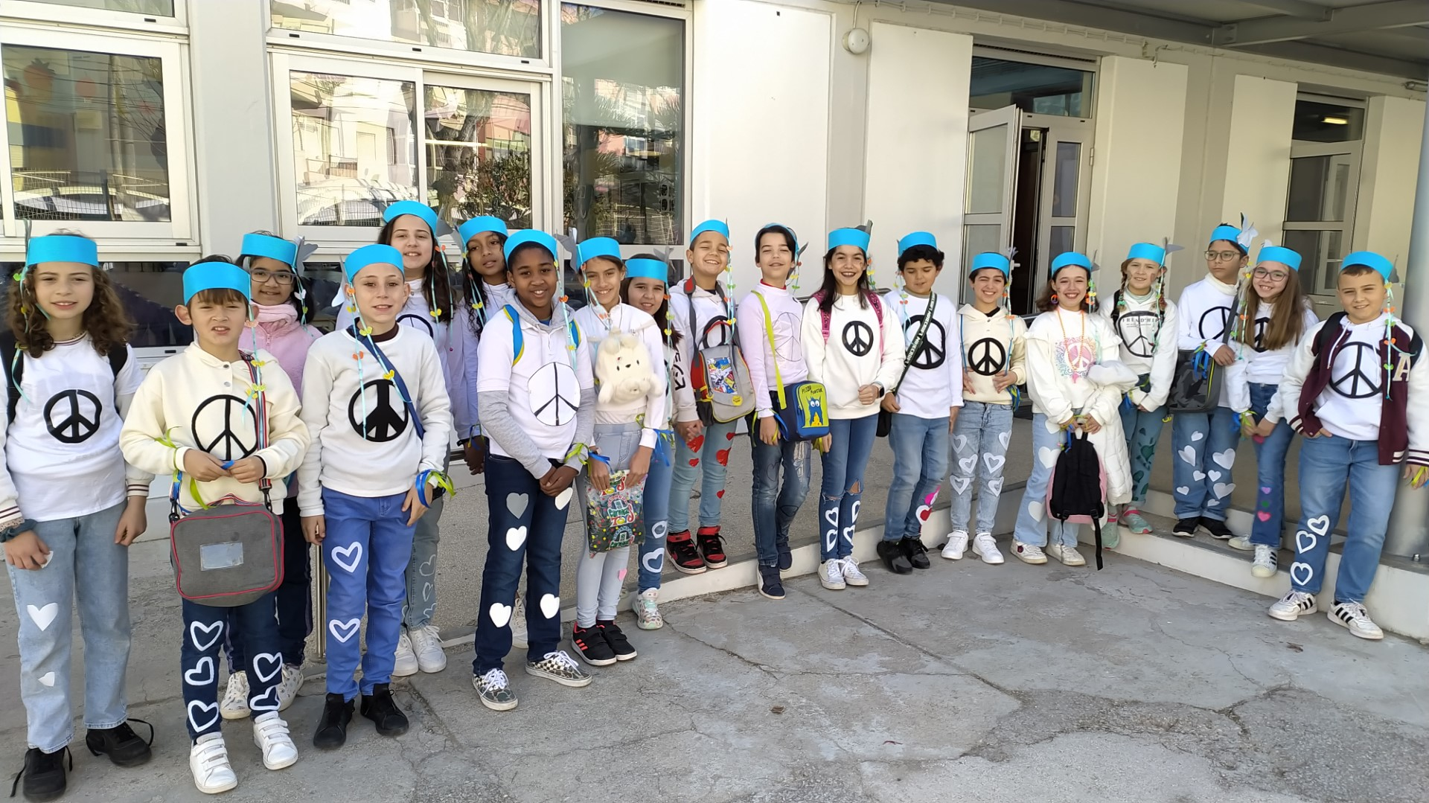
11. Afirmar a igualdade e a equidade de género como pré-requisito para o desenvolvimento sustentável e assegurar o acesso universal à educação , assistência de saúde e às oportunidades

Slide 19
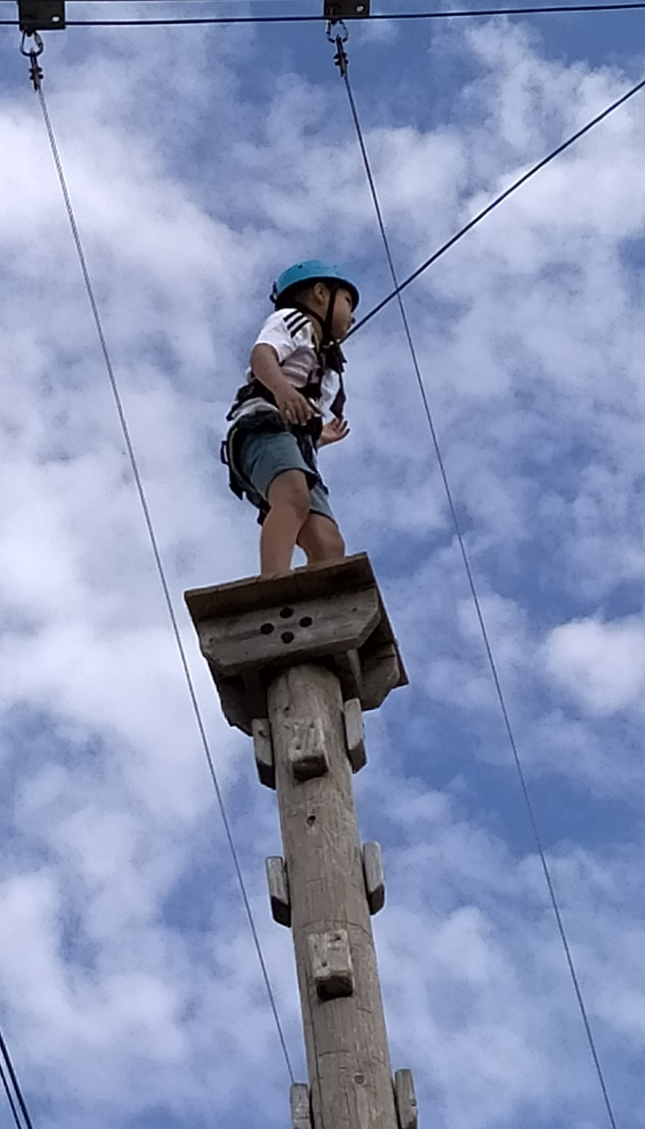
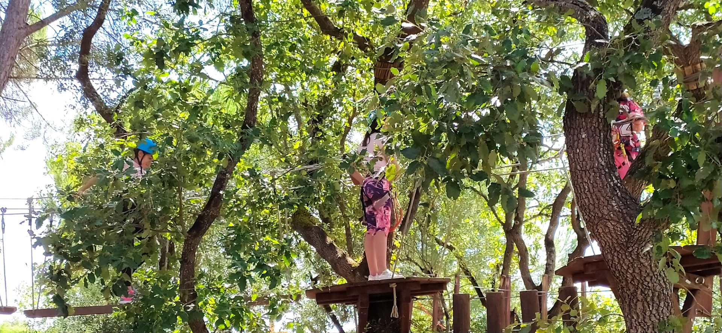
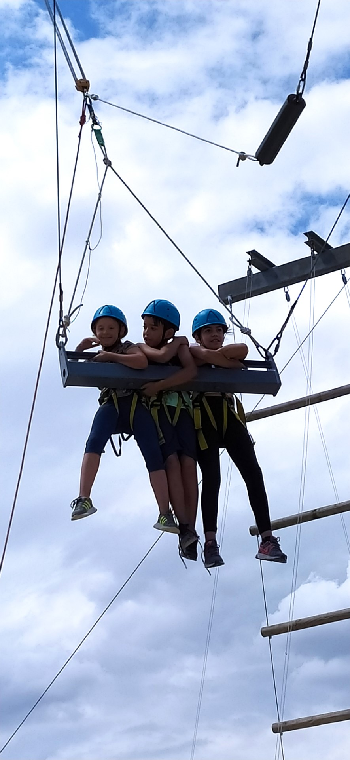
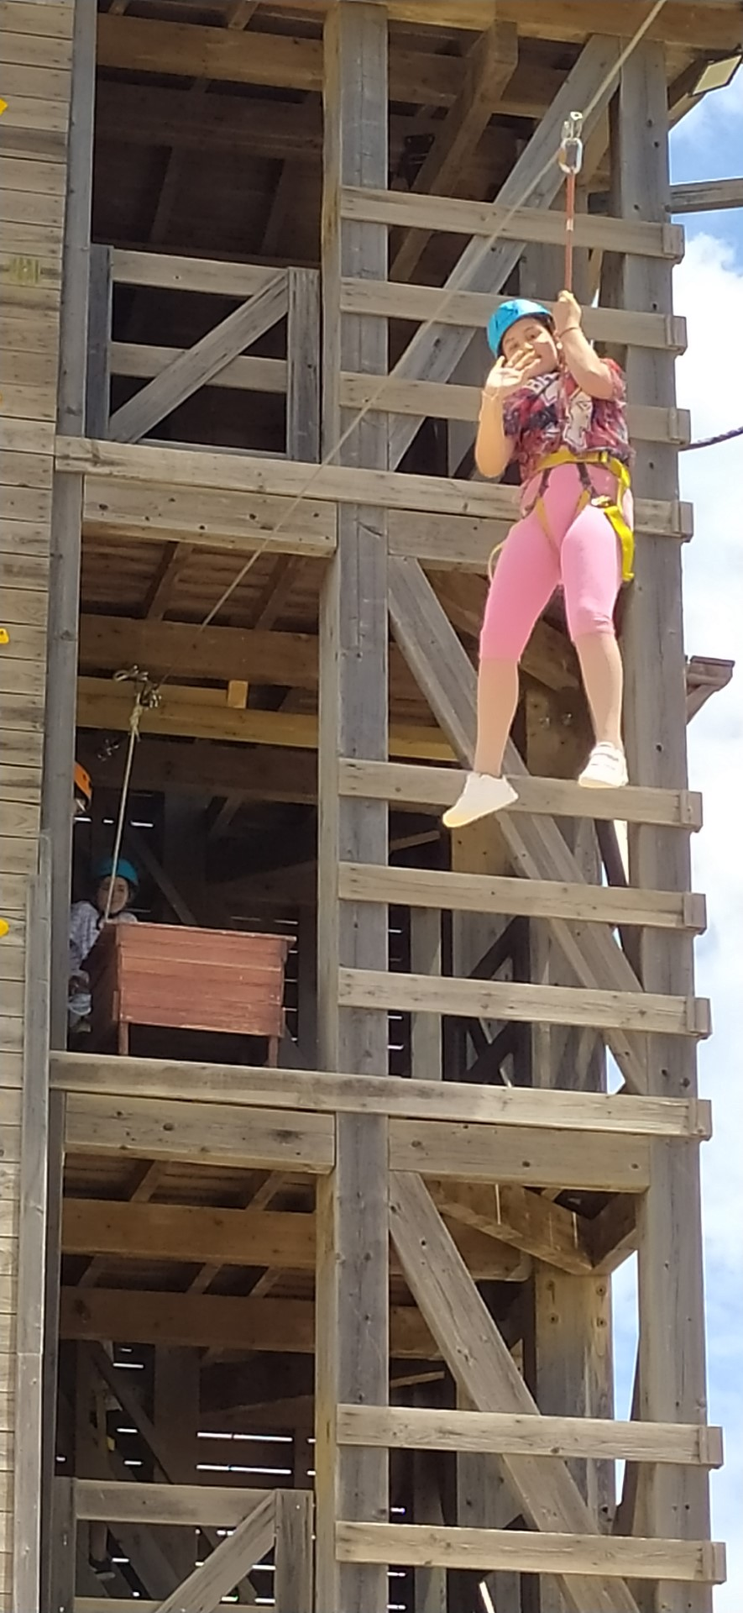
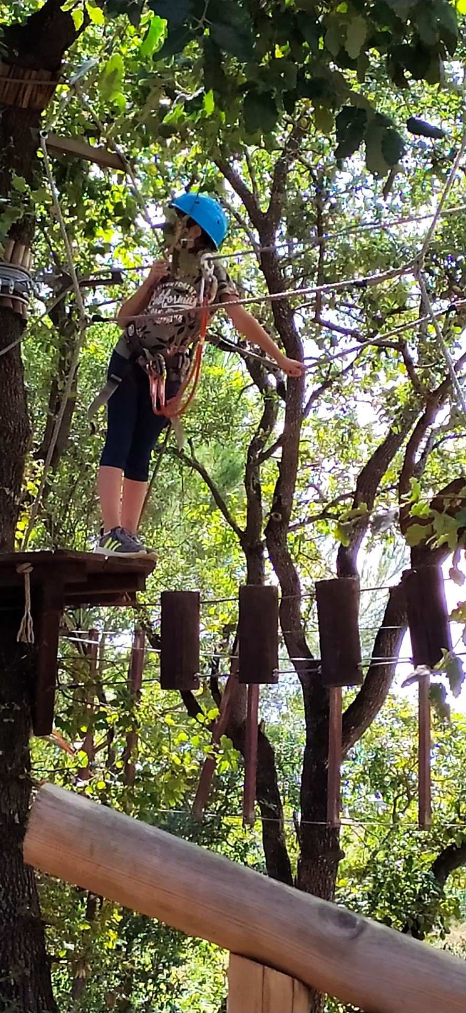
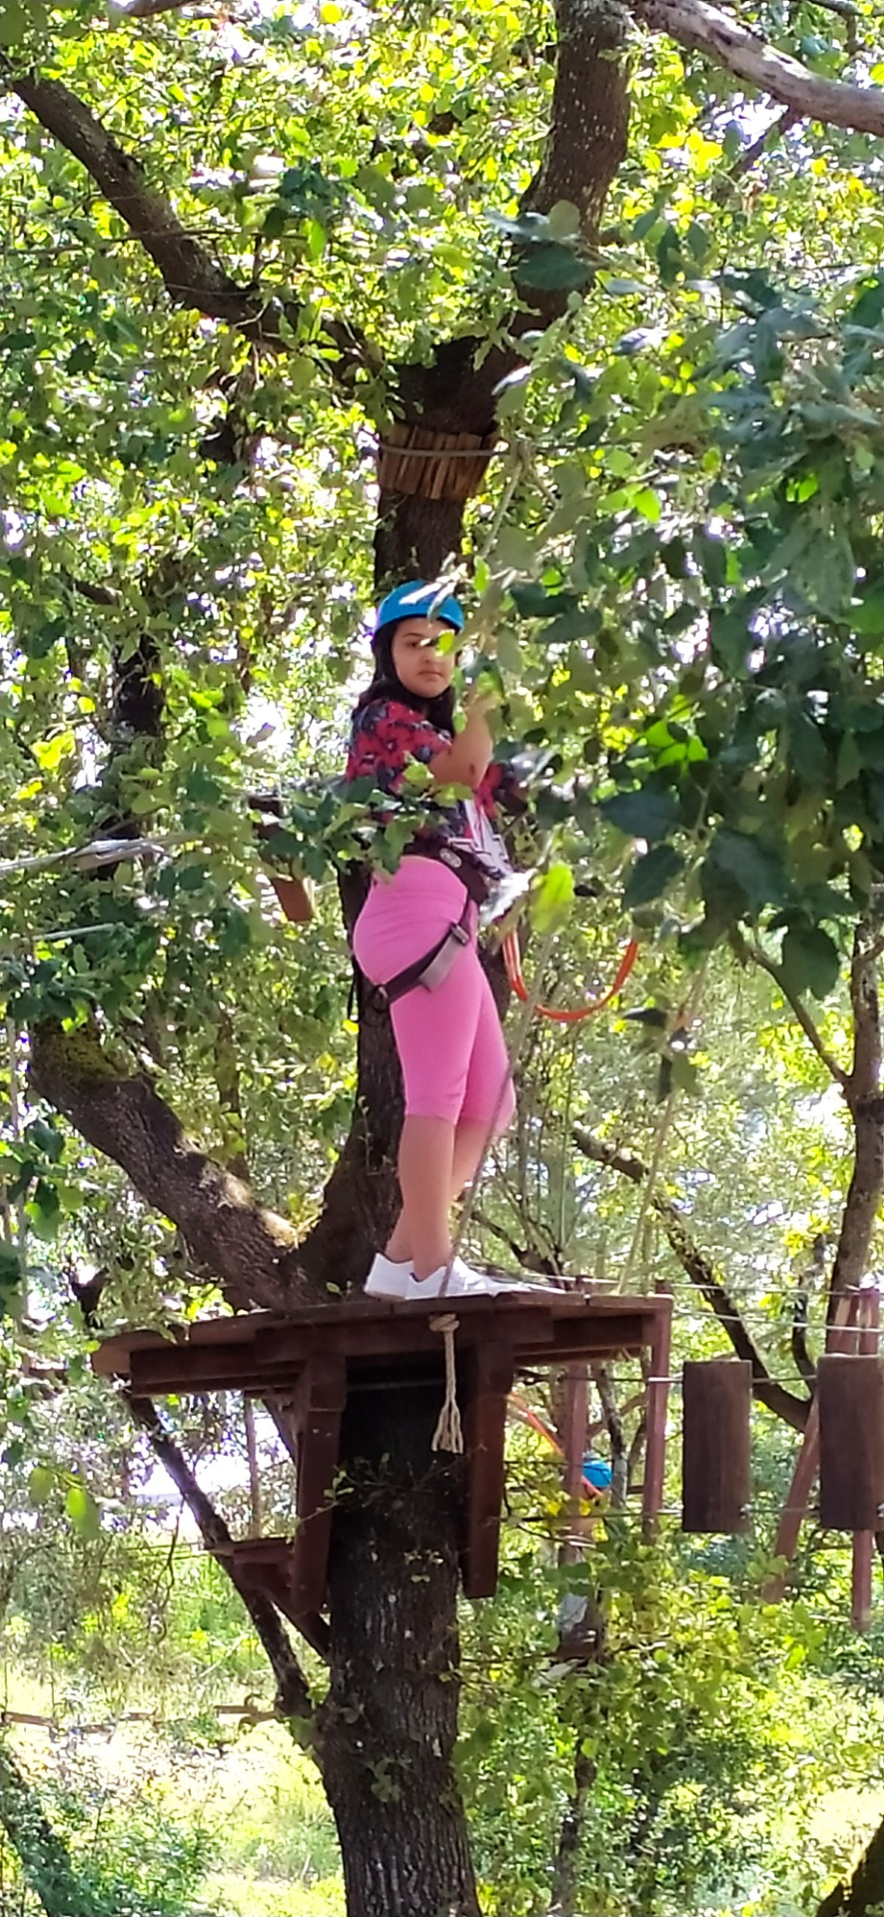
My Camp Desfrutar da Natureza: Não a poluímos nem a destruímos

Slide 20
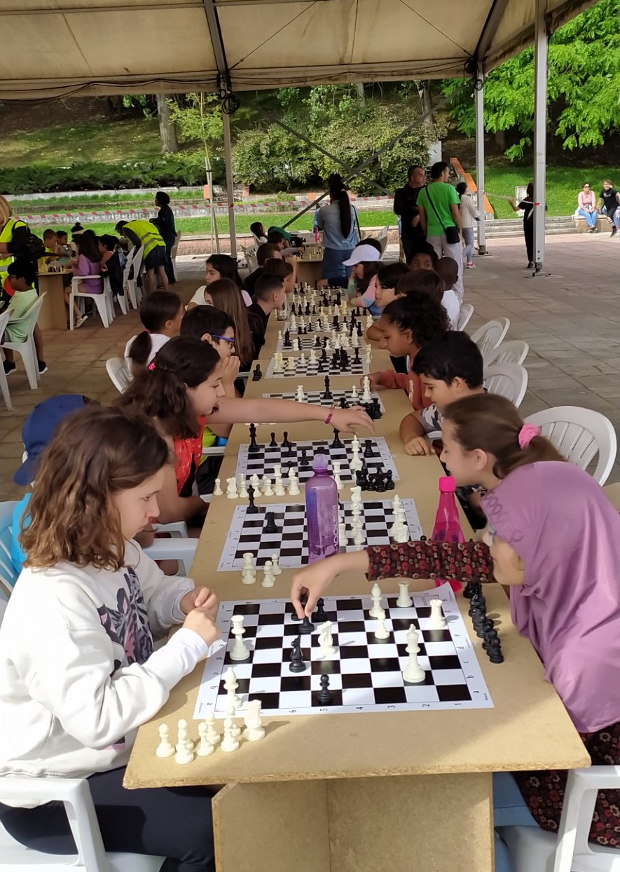
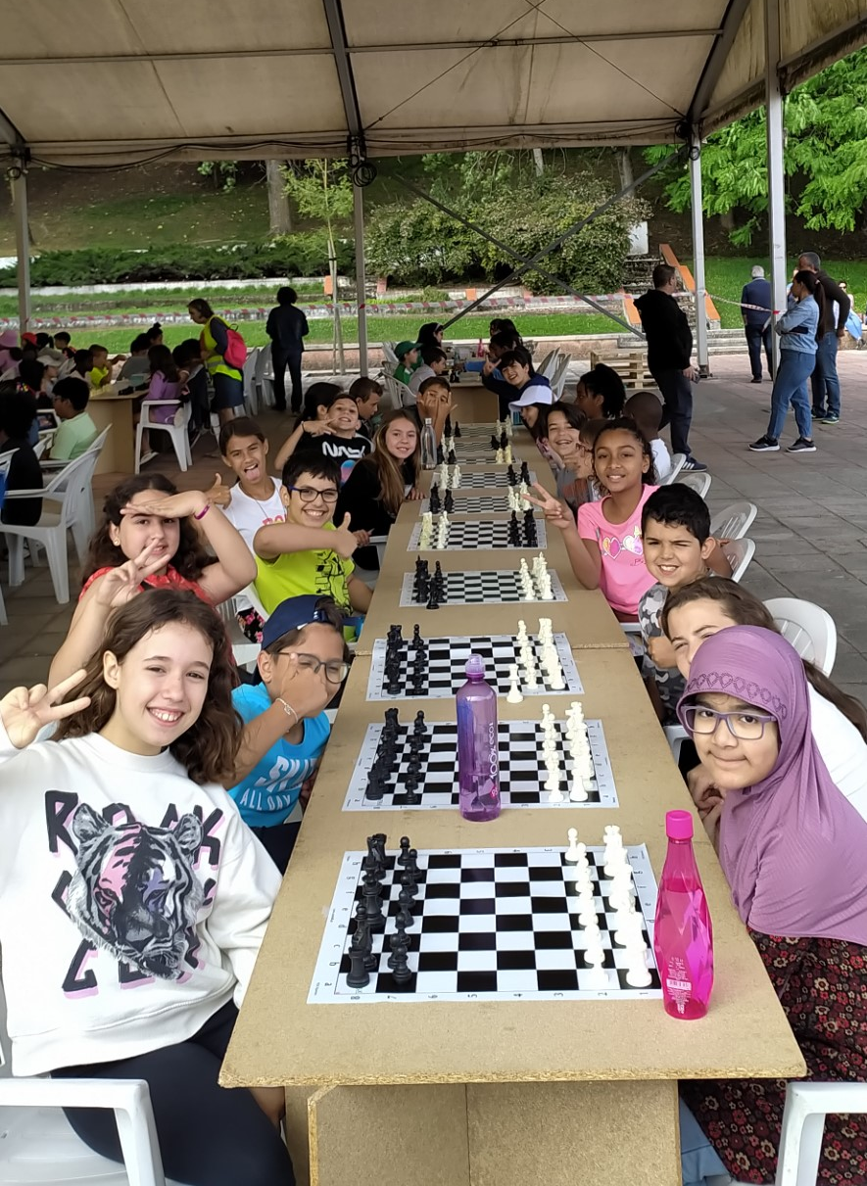
Troneio de xadrez

Slide 21
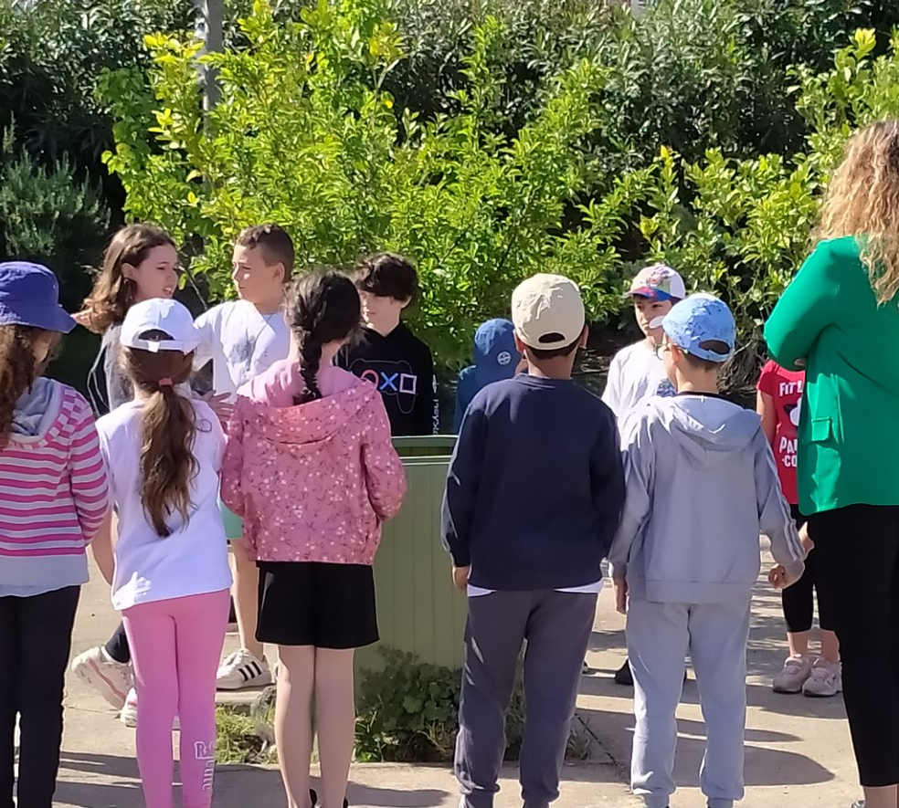
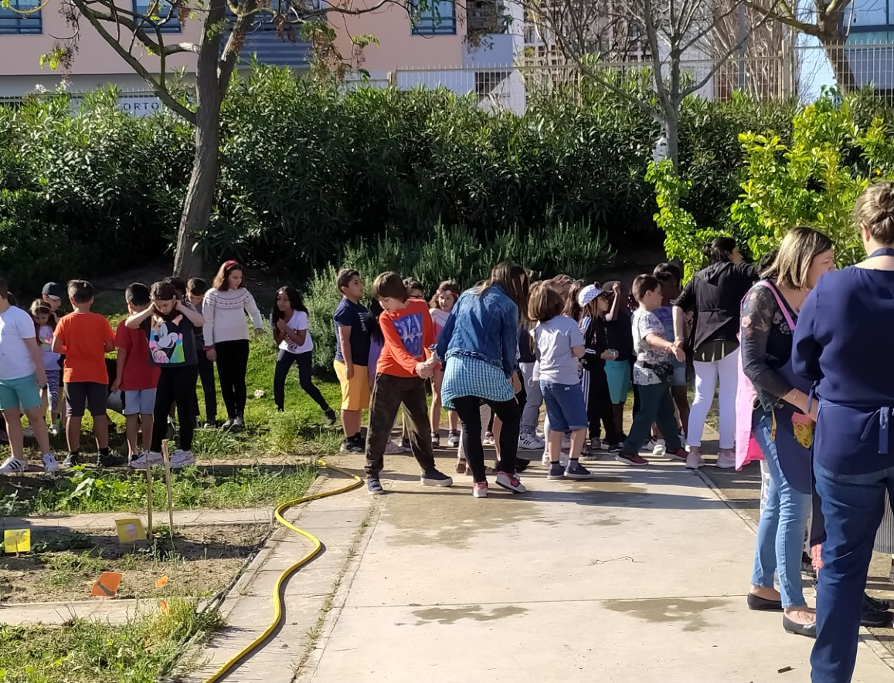
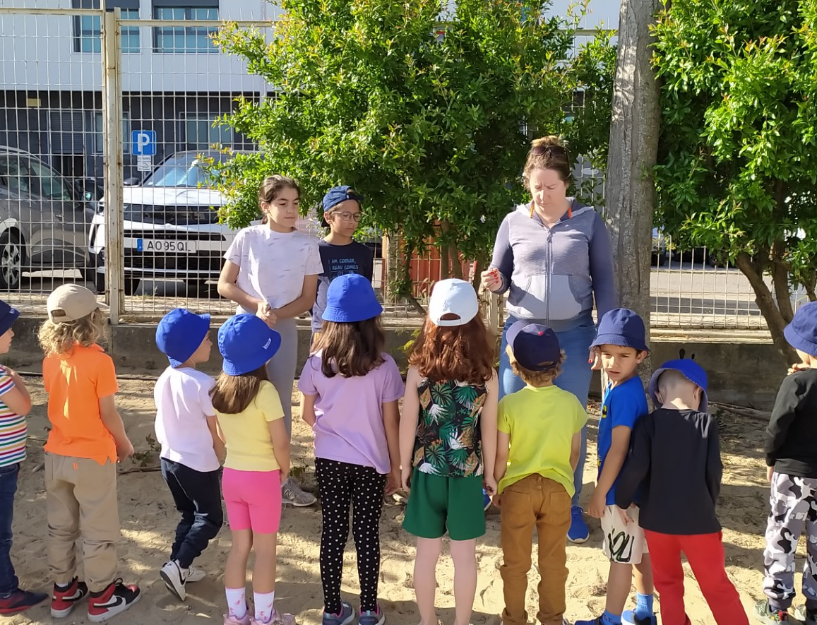
Ação de apresentação do ambiente da horta e do pomar
Promovida e dinamizada pelo 4ºC

Slide 22
16. Promover uma cultura de tolerância, não violência e paz

Slide 23
Trabalho realizado por:
Madalena Nunes Pereira,
4ºC
FIM

